Slide 1


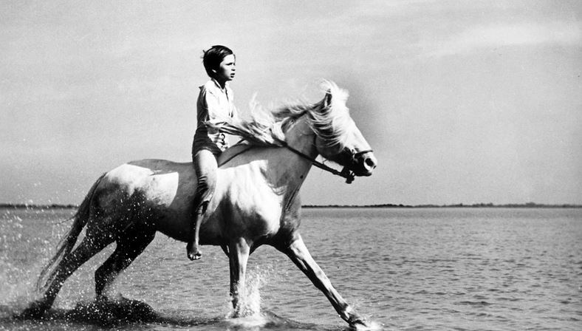

«Тортай мінер ақ боз ат» әңгімесінің сюжеттік желісі
мұғалімнің аты-жөні, жұмыс орны жазылады

Slide 2


Психологиялық ахуал
«Иә» деген ойын
1.Сабақтың мақсатына жетеміз бе?
2. Бүгінгі сабаққа белсене қатысамыз ба?
3. Көңіл - күйіміз жақсы бола ма?
4.Топтық, жұптық, өздік тапсырмаларды жүйелі орындаймыз ба?
5.Бір – бірімізге құрмет көрсетеміз бе?
“Ақ боз ат” әдісі арқылы бағаланады

Slide 3


Сабақ мақсаты
Әңгіменің жанрын, фабуласын, сюжетін анықтайды.
Шығарма композициясындағы бір эпизодтың алатын маңызына негіздеме жасайды.
Құндылыққа баулу
Оқу тапсырмасын орындауда табандылық, еңбекқор болу. Басқаларға көмектесуге және әділдік, мейірімділік пен жауапкершілік танытуға дайын болу. Моральдық нормалар мен мінез-құлық ережелерін білу.

Slide 4
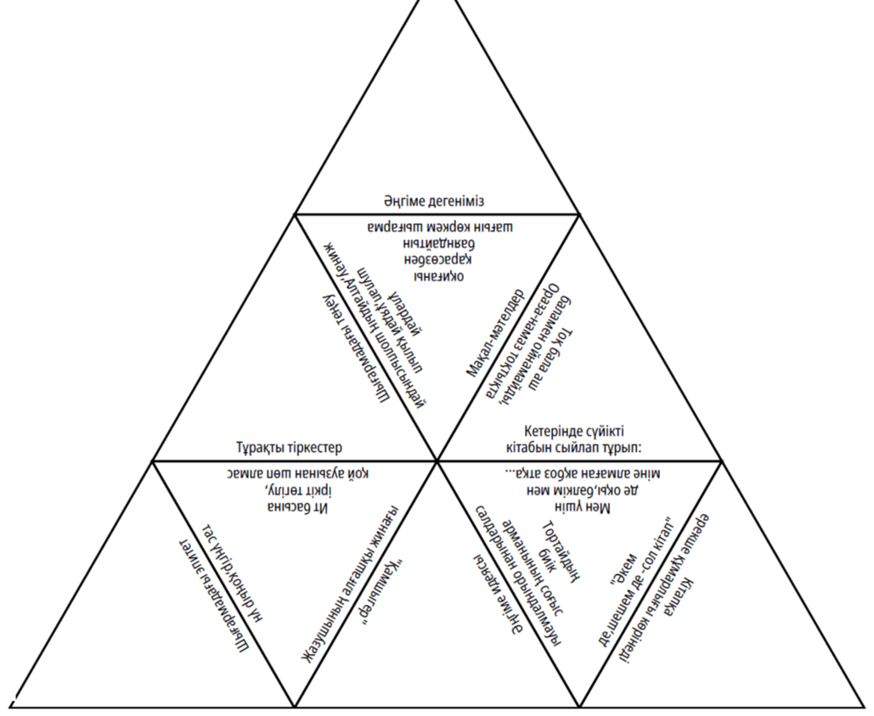
ҮЙ ЖҰМЫСЫН ӨЗЕКТЕНДІРУ
“ТАРСИЯ” ӘДІСІ
Дескриптор
- Сұрақ-жауапты дұрыс орналастырады- 1 б.
Барлығы: 1 балл
ҚБ: «Ақ боз ат» әдісі

Slide 5
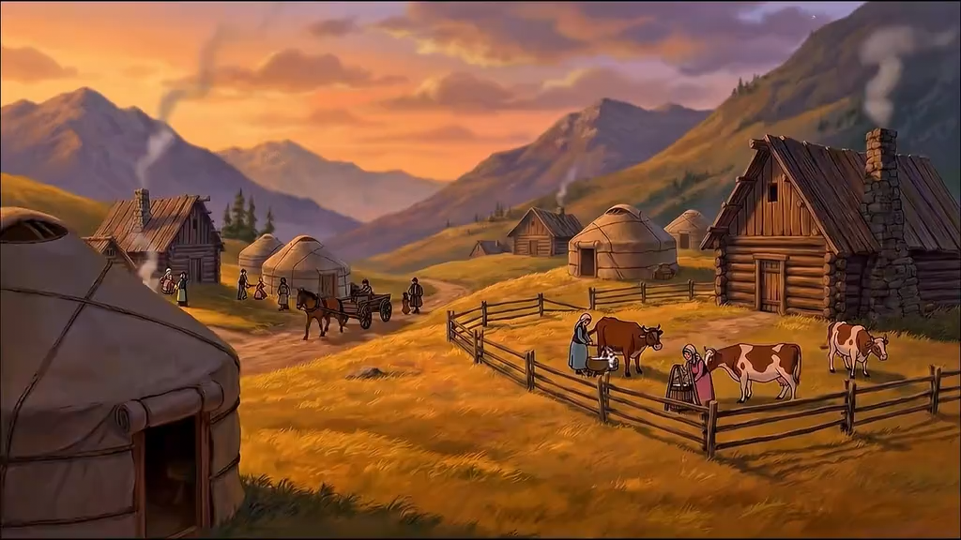

МУЛЬТФИЛЬМ

Slide 6

СЮЖЕТ. ФАБУЛА.
Фабула (латынша фабула баяндау, әңгімелеу, тарихты беру) – көркем шығармада суреттелген оқиғаны рет-ретімен жүйелеу, мазмұндау.
Сюжет – адамдардың өзара қарым- қатынасы, байланысы, қайшылықтары, жек көру, жақсы көру, әр характердің, типтің өсу, жасалу тарихы. Егер көркем шығарманың мазмұны түрлше мінездермен типтердің өзара қарым-қатынасынан туған шындық, өмірлік оқиғалар тізбегі десек, осының өзі сюжетте адамдар мен заттардан ішкі-сыртқы қозғалыс- әрекет жүйесі ретінде, кәдімгідей қозғалыс, белгілі бір даму үстінде көрінеді.

Slide 7
ӘҢГІМЕ
Әңгіме дегеніміз - оқиғаны қарасөзбен баяндайтын шағын көркем шығарма жанры.
Әңгімеге тән белгілер:
1) Көлемі жағынан шағын.
2) Кейіпкерлер саны аз.
3) Сюжет ұйытқысын құрайтын оқиғаның басталуы, шарықтау шегі мен шешімі болады.
4) Оқиға көбіне бірінші жақтан баяндалып, әңгімешінің оқиғаға тікелей қатыстылығын көрсетеді.

Slide 8
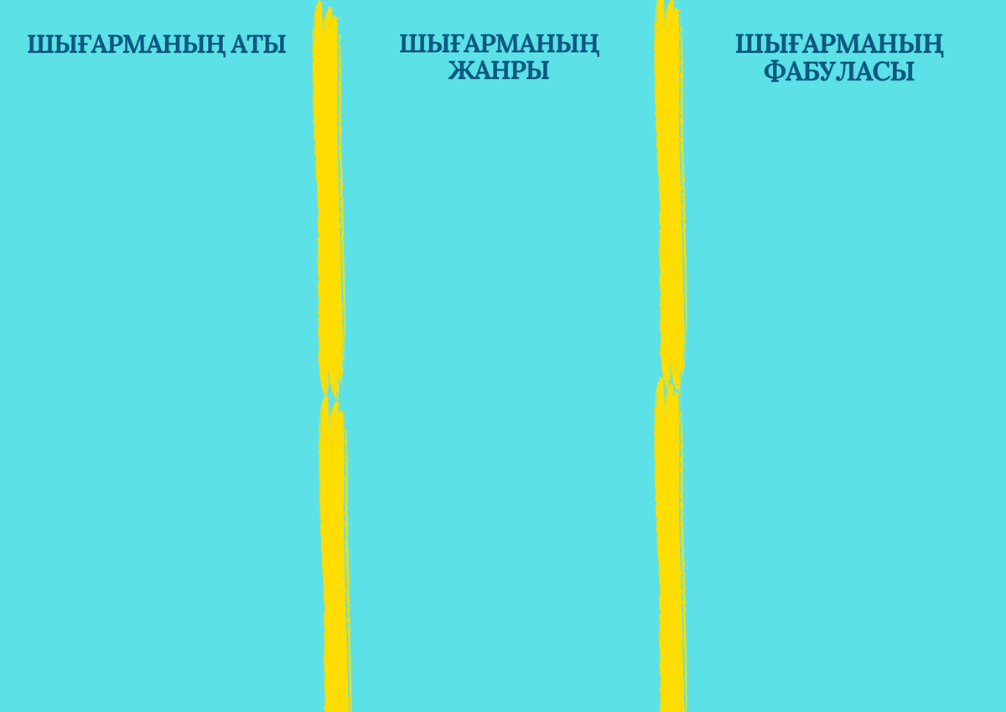
ЖЕКЕ ЖҰМЫС
«Үш жақты күнделік» әдісі арқылы шығарманың жанры мен фабуласын анықтау, дәлелдеу (6.1.1.1)
Дескриптор
- Шығарманың жанрын нақты дәлелдейді -1б.
- Шығарманың фабуласын құрастырады-1б.
Барлығы: 2 балл
ҚБ: «Ақ боз ат» әдісі

Slide 9

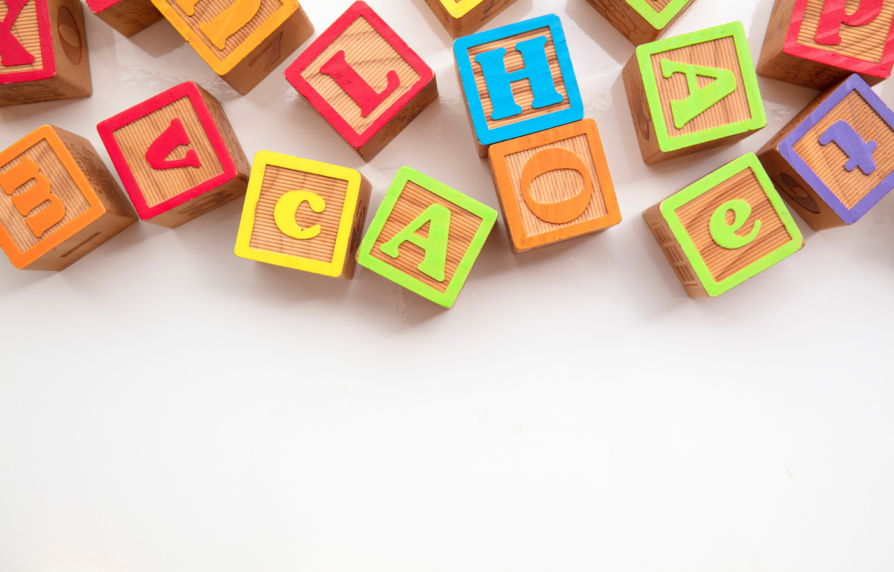
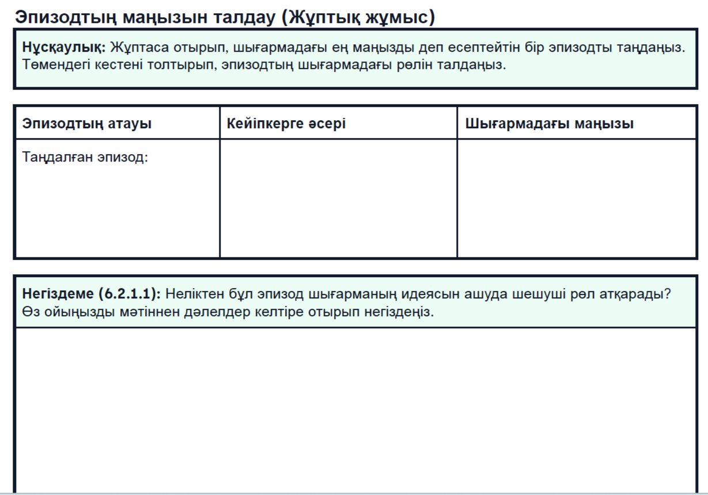
ЖҰПТЫҚ ЖҰМЫС
Эпизодтың шығармадағы рөлін талдау. (6.2.1.1)
Дескриптор
- Ең маңызды деп есептейтін бір эпизодты жазады -1б.
- Мәтіннен дәлелдер келтіре отырып негіздейді-1б.
Барлығы: 2 балл
ҚБ: «Ақ боз ат» әдісі

Slide 10

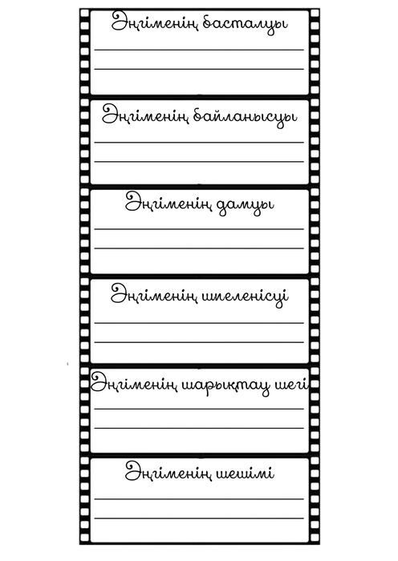
ТОПТЫҚ ЖҰМЫС
Сюжеттік-композициялық талдау жасау (6.1.1.1)
Дескриптор
- Шығарманы сюжеттік-композициялық құрылысына талдайды -1 б.
- Шығарма сюжетін жүйелі құрылымдайды -1 б.
- Топтасып ұйымшылдық танытады -1 б.
Барлығы: 3 балл
ҚБ: «Ақ боз ат» әдісі

Slide 11
КЕРІ БАЙЛАНЫС
1.Ораш ел таныған азамат бола отырып, бірге өскен досы Тортай амандасқалы келгенде, шыға алмады. Осы іс-әрекеті дұрыс па?
2.Соғыстан кейінгі балалар мен қазіргі балалардың арасында қандай ұқсастық пен айырмашылық бар?
3.Оралхан Бөкейдің бұл әңгімеден басқа қандай әңгімелерін оқыдыңдар?

Slide 12
ЖЕКЕ ЖҰМЫС
Кітаппен жұмыс
106-бет, 2-тапсырма. Үлгі кестені пайдаланып бүгінгі балалар мен Тортайдың арман-мақсаттарын салыстыру.
Дескриптор
- Бүгінгі балалар мен Тортайдың қызығушылықтары мен армандарын салыстырады -1 б.
- Графикалық мәтінге жазып, мысалдар арқылы дәлелдейді -1 б.
Барлығы: 2 балл
ҚБ: «Ақ боз ат» әдісі

Slide 13

«Шындық немесе жалған»,
«Сәйкестендіру»
БЕКІТУ
https://gemini.google.com/share/e6a4ad74fd0e
ҚБ: Ауызша мадақтау арқылы

Slide 14

РЕФЛЕКСИЯ
https://aruzhan10synyp.my.canva.site/byt77f7axq8b9npa
ҮЙ ТАПСЫРМАСЫ
- «Мен мінген ақ боз ат» тақырыбында эссе жазу (Өз армандары туралы).
- Шығармадағы Тортайдың: «Ораза-намаз тоқтықта ғана» деген сөзінің мағынасын ашып келу.

